Slide 1

Soutenance de stage de fin d’études
Etudiant : EL ABED Oussama
MAITRE DE STAGE : Mr. Ludovic CHABOT
Tuteur académique : Mme. Luciana Arantes

Slide 2
Table des matières
Introduction
Présentation de Coheris
Projet Coheris Nouvelle Offre
Contribution au projet
Bilan
Démo
Conclusion

Slide 3
Présentation de Coheris :
Informations générales
Produits
Pôle R&D CRM

Slide 4
Présentation de Coheris
Informations Générales
Éditeur français de logiciels de CRM et Analytics,
150 employés
Produits utilisés par des PME et des multinationales, dans 80 pays
14,58 M€ de CA en 2014
Leader dans la gestion des Forces de Vente nomades

Slide 5
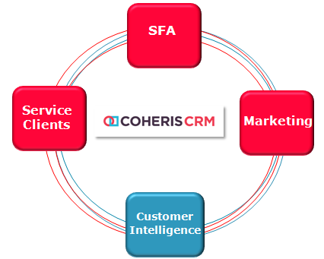
Présentation de Coheris
Produits 1/2
CRM et Customer intelligence
Relation client et service client
Coheris CRM
Pilotage des forces de vente
Coheris CRM Sales
Pilotage des compagnes de marketing
Coheris CRM Marketing

Slide 6
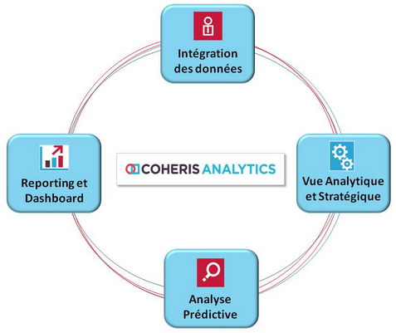
Présentation de Coheris
Produits 2/2
Analytics et Data Intelligence
Datamining et Business Analytics
Coheris Analytics Spad,
Coheris Analytics Spad Deployment Server
Business Intelligence et Reporting
Coheris Analytics Liberty

Slide 7
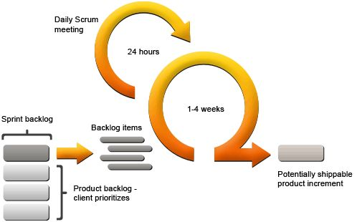
Présentation de Coheris
Pôle R&D CRM
Équipe de 10 ingénieurs experts en Java EE
Travaille en mode agile
mis en place la méthode SCRUM depuis 4 ans
objectifs : évoluer Coheris CRM
2 à 3 release évolutifs par an
10 releases correctives par an
Contribution au développement de la nouvelle offre Cohris depuis Mai 2015

Slide 8
Projet Coheris Nouvelle Offre
Présentation
Architecture

Slide 9
Projet Coheris Nouvelle Offre
Présentation 1/2
Une nouvelle offre modulaire en mode SaaS/on-premise
ajouter des modules à la demande
modules peuvent être vendus indépendamment
Un module
Fonctionne de façon indépendante des autres modules
Standalone : Frontend (IHM) avec Backend (les couches applicatives )
CRM: API Rest avec Backend
S’intègre facilement dans les système d’informations des Clients
Différentes modes de déploiements

Slide 10
Projet Coheris Nouvelle Offre
Présentation 2/2

Slide 11
Projet Coheris Nouvelle Offre
Architecture 1/2
CRM
Nouvelle Offre
Module analytique
(Connaissance Client)
Scheduler
Vision client 360
Collecteurs
DQM
Data Mining
Reporting
Connecteur social
Plateforme
Omni-Canal (Mass SMS & MAIL)
Book Multimedia
Enquête
Gestionnaire des mails
Buy
Gestionnaire des compagnes
Service Client
SFA Trade
SFA Merch
Campagne Mkt
Make
Outil de synchronisation
?
Trade NG & Merch NG (Nomadisme)
Existant
A réaliser

Slide 12
Projet Coheris Nouvelle Offre
Architecture 2/2

Slide 13
Contribution au projet
Module Scheduler
Module Social
Intégration du SPAD Real Time

Slide 14
Contribution au projet
Module Scheduler

Slide 15
Contribution au projet
Module Social

Slide 16
Contribution au projet
Intégration du SPAD Real Time

Slide 17
BILAN
Les acquis
Intérêts du stage

Slide 18
BILAN
Les acquis

Slide 19
BILAN
Intérêts du stage

Slide 20
Démo

Slide 21
Questions ?

Slide 22
ANNEXES
Intérêts du stage

